Slide 1
TOÁN 3
Tập 2
Tuần 31
Bài 96: Luyện tập chung
Tiết 2

Slide 2
Ấn để đến trang sách

Slide 3
Bắt đầu
Notes:
Bấm Bắt đầu để chơi

Slide 4
Tính diện tích hình vuông có cạnh là 7 cm.
Diện tích hình vuông là:
7 × 7 = 49 $cm^{2}$
Sau khi HS trả lời xong, thầy cô nhấp chuột hoặc phím -> để đến câu hỏi tiếp theo
Notes:
Click màn hình 1 lần để hiện đáp án, thêm 1 lần để chuyển slide

Slide 5
Tính chu vi hình vuông có cạnh là 7 cm.
Chu vi hình vuông là:
7 × 4 = 28 cm
Sau khi HS trả lời xong, thầy cô nhấp chuột hoặc phím -> để đến câu hỏi tiếp theo
Notes:
Click màn hình 1 lần để hiện đáp án, thêm 1 lần để chuyển slide

Slide 6
Tính chu vi hình chữ nhật có chiều dài là 6 cm, chiều rộng là 3 cm.
Chu vi hình chữ nhật là:
(6 + 3) × 2 = 18 (cm)
Sau khi HS trả lời xong, thầy cô nhấp chuột hoặc phím -> để đến câu hỏi tiếp theo
Notes:
Click màn hình 1 lần để hiện đáp án, thêm 1 lần để chuyển slide

Slide 7
Tính diện tích hình chữ nhật có chiều dài là 6 cm, chiều rộng là 3 cm.
Diện tích hình chữ nhật là:
6 × 3 = 18 $cm^{2}$
Sau khi HS trả lời xong, thầy cô nhấp chuột hoặc phím -> để đến câu hỏi tiếp theo
Notes:
Click màn hình 1 lần để hiện đáp án, thêm 1 lần để chuyển slide

Slide 8
Ấn để đến trang sách

Slide 9
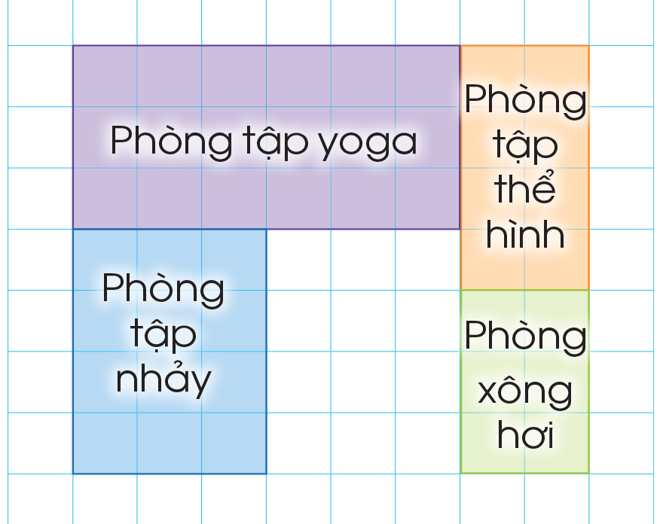
Bài 4: Quan sát sơ đồ các phòng của một trung tâm thể dục thẩm mĩ sau và trả lời các câu hỏi:
a) Phòng nào có diện tích lớn nhất?
b) Phòng nào có diện tích bé nhất?

Slide 10
Bài 4
BÀI GIẢI:
Phòng tập yoga: 6 $×$ 3 = 18 ô vuông
Phòng tập thể hình: 2 $×$ 4 = 8 ô vuông
Phòng tập nhảy: 3 $×$ 4 = 12 ô vuông
Phòng xông hơi: 2 $×$ 3 = 6 ô vuông.

Slide 11
Bài 4
BÀI GIẢI:
18
KẾT LUẬN:
8
Phòng tập yoga có diện tích lớn nhất.
Phòng xông hơi có diện tích bé nhất.
12
6

Slide 12
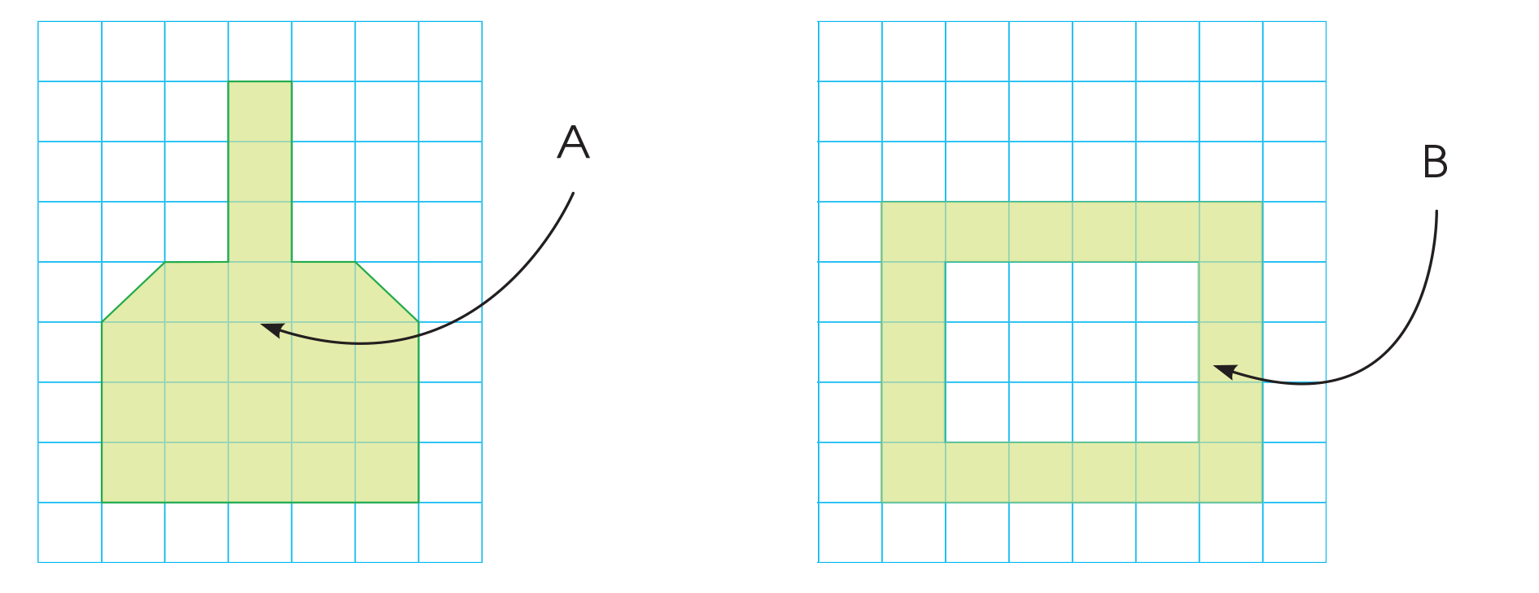
Bài 5: Thực hành:
Theo em, miếng đề can ở hình A có đủ để cắt dán thành hình B không?

Slide 13
Bài 5: Thực hành:
Theo em, miếng đề can ở hình A có đủ để cắt dán thành hình B không?
Hình A có 19 ô vuông
Hình B có 18 ô vuông
Miếng đề can ở hình A đủ dán ở hình B

Slide 14
Ấn để đến trang sách

Slide 15
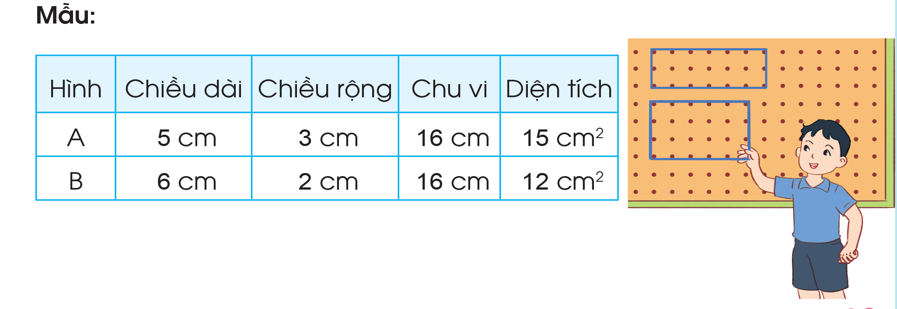
Bài 6: Thực hành: Tạo lập những hình chữ nhật có chu vi bằng nhau nhưng diện tích khác nhau và ghi lại kết quả.

Slide 16
Bài 6: Thực hành
Yêu cầu:
Quan sát mẫu, phân tích và nói về bạn nhỏ trong bức tranh đã dùng dây để căng được hai hình chữ nhật.
Hai hình chữ nhật này có chu vi và diện tích như thế nào?

Slide 17
Qua bài học hôm nay, các em biết thêm được điều gì?
Các em đã được học cách tính diện tích hình vuông, diện tích hình chữ nhật. Theo em, điều đó có thể ứng dụng trong cuộc sống như thế nào?

Slide 18
HƯỚNG DẪN VỀ NHÀ
Ôn lại cách tính diện tích hình chữ nhật, diện tích hình vuông

Slide 20
Để kết nối cộng đồng giáo viên và nhận thêm nhiều tài liệu giảng dạy,
mời quý thầy cô tham gia Group Facebook
theo đường link:
Hoc10 – Đồng hành cùng giáo viên tiểu học
Hoặc truy cập qua QR code

